Slide 1
Section 48
개발 환경 구축

Slide 2
개발 환경 구축의 개요
개발 환경 구축은 응용 소프트웨어 개발을 위해 개발 프로젝트를 이해하고 소프트웨어 및 하드웨어 장비를 구축하는 것을 의미
개발 환경은 응용 소프트웨어가 운영될 환경과 유사한 구조로 구축
개발 프로젝트의 분석 단계의 산출물을 바탕으로 개발에 필요한 하드웨어와 소프트웨어를 선정한다.
하드웨어와 소프트웨어의 서능, 편의성, 라이선스 등의 비즈니스 환경에 적합한 제품들을 최종적으로 결정하여 구축

Slide 3
하드웨어 환경
클라이언트, 서버로 구성
클라이언트 pc, 스마트폰 등이 있음
서버는 사용 목적에 따라 웹 서버, 웹 애플리케이션 서버, 데이터 베이스 서버, 파일 서버 등으로 나뉜다.
웹 서버: 클라이언트로부터 직접 요청을 받아 처리하는 서버로, 저용량의 정적 파일들을 제공
웹 애플리케이션 서버(WAS) 사용자에게 동적 서비스를 제공하기 위해 사용하는 것
데이터베이스 서버 : 데이터베이스와 이를 관리하는 DBMS를 운영하는 서버

Slide 4
소프트웨어 환경
소프트웨어 환경은 클라이언트와 서버 운영을 위한 시스템 소프트웨어와 개발에 사용되는 개발 소프트웨어로 구성
시스템 소프트웨어에는 운영체제(OS), 웹 서버 및 WAS 운용을 위한 서버 프로그램, DBMS등이 있다.
개발 소프트웨어에는 요구사항 관리도구, 설계/모델링 도구, 구현 도구, 빌드 도구, 테스트 도구, 형상 관리 도구 등이 있다.

Slide 5
웹 서버의 기능
HTTP/HTTPS 지원 | 브라우저로 부터 요청을 받아 응답할 때 사용되는 프로토콜
통신 기록 | 처리한 요청들을 로그 파일로 기록하는 기능
정적 파일 관리 | HTML, CSS, 이미지 등의 정적 파일들을 저장하고 관리하는 기능
대역폭 제한 | 네트워크 트래픽의 포화를 방지하기 위해 응답속도를 제한하는 기능
가상 호스팅 | 하나의 서버로 여러 개의 도메인 이름을 연결하는 기능
인증 | 사용자가 합법적인 사용자인지를 확인하는 기능

Slide 6
소프트웨어 환경
요구사항 관리 도구 : 요구사항의 수집과 분석, 추적 등을 편리하게 도와주는 소프트웨어 (JIRA, IBM DOORS. InteGREAT, Reqtify, Trello등)
설계 모델링 도구 : UML(통합 모델링 언어)를 지원하며, 개발의 전과정에서 설계 및 모델링을 도와주는 소프트웨어(DB Designer, PlantUML)
구현 도구 : 개발언어를 통해 애플리케이션의 실제 구현을 지원하는 소프트웨어(Eclipse 등)
빌드 도구 : 구현 도구를 통해 작성된 소스의 빌드 및 배포, 라이브러리 관리를 지원하는 소프트웨어 (Ant, Gradle, Maven, Jenkins)

Slide 7
소프트웨어 환경
테스트 도구 : 모듈들이 요구사항에 적합하게 구현되었는지 테스트하는 소프트웨어
CppUnit, JUnitm HttpUnit, NUnit, SpringTest 등
형상 관리 도구 : 산출물들을 버젼별로 관리하여 품질 향상을 지원하는 소프트웨어
GIT, CVS, Subversion 등

Slide 8
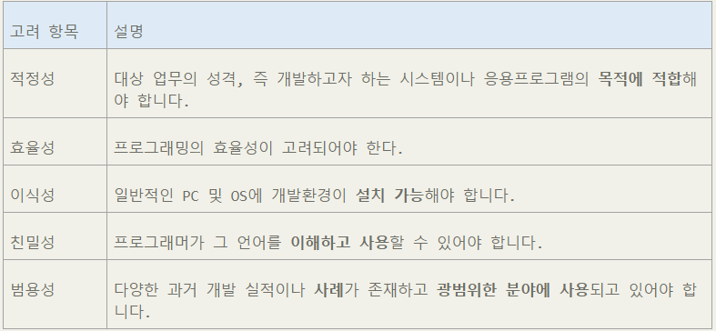
소프트웨어 환경
개발 언어의 선정 기준

